Slide 1



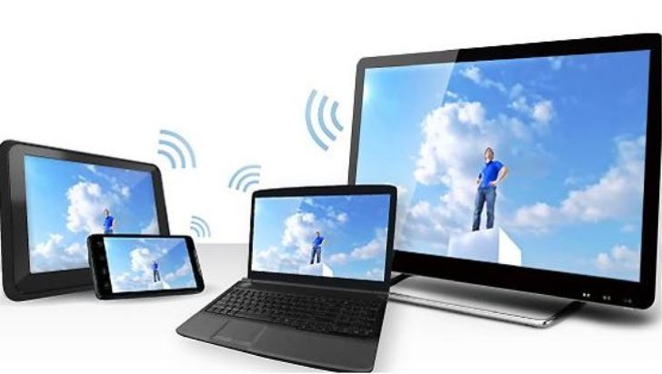
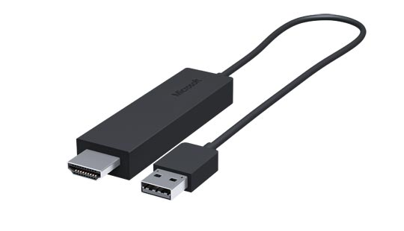


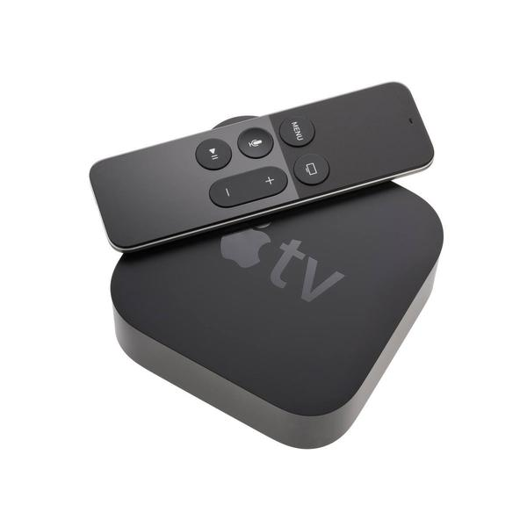
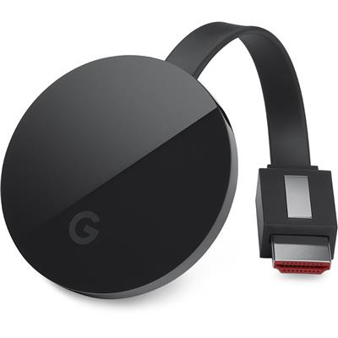
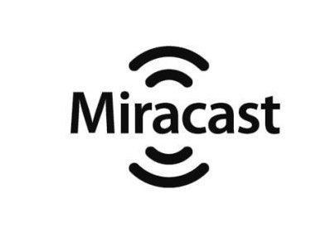




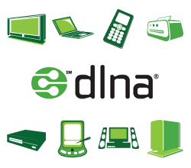
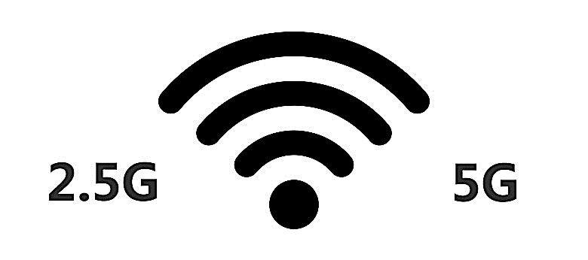


يتوفر في السوق المحلي منتجات لشركات صينية بأسعار مناسبة جدا وبجودة متوسطة، تتماز بتوفيرها لجميع تقنيات العرض اللاسلكية، لمن أراد تجربتها وبعد ذلك ينتقل للمنتج الأصلي.
Microsoft Wireless Display Adapter
  ربط مباشر لا تحتاج لبرامج مساندة.
  Windows 8.1+ , Android 4.2+
أراد تجربتها وبعد ذلك ينتقل للمنتج الأصلي لجودة أفضل.
تمكن المعلم من استخدام تطبيقات الواقع المعزز والواقع الافتراضي بدون قيود داخل الفصل الدراسي.
تساهم في نمو فرص الاستثمار بأجهزة المعلمين والطلاب الجوالة واللوحية وتوظيفها في الأنشطة الصفية.
  ربط غير مباشر لا تحتاج لبرامج مساندة.
  Apple (iOS,Mac)
Miracast, WiDi
تعزز توظيف تطبيقات الأجهزة اللوحية في الأنشطة الصفية
تقنيات العرض
اللاسلكية
Apple TV
من خلال ارتباطها بالأجهزة اللوحية تمثل أداة تفاعل مناسبة بديلة عن السبورة التفاعلية والكاميرا الوثائقية.
AirPlay
  ربط غير مباشر، تحتاج لبرامج مساندة.
  جميع الأنظمة.
Wireless Display
Technologies
توفر فرص لأنشطة أكثر تعاونية من خلال استراتيجيات تعليمية معتمدة عليها.
Google Chromecast
تحرر المعلم من موقعه التقليدي في الفصل وتعزز تفاعله وقربه من الطلاب.
  ربط غير مباشر، تحتاج لبرامج مساندة.
  جميع الأنظمة وغالب الأجهزة.
  عرض الوسائط المتعددة فقط.
Google Cast
تمكن الطلاب من عرض أعمالهم على شاشة العرض في الفصول الذكية أو التفاعل مع المحتوى المرئي في جهاز المعلم.
ابحث عن الفرق
DLNA

